Slide 2
PERSONEELSMANAGEMENT PPT 2
Onderdeel : Doelstellingen

Slide 3
PPT 2 : doelstellingen
HOOFDDOELSTELLING
BELEID(SKEUZES)
Financiële doelstelling
Commerciële doelstelling
Personele doelstelling
Logistieke doelstelling
Communicatie doelstelling
DOELSTELLING PER MEDEWERKER

Slide 4
PPT 2 : doelstellingen
Doelstellingen moeten voldoen aan SMART - eisen.
SPECIFIEK | Waar gaat het precies om?
MEETBAAR | Maak gebruik van getallen/jaren
ACCEPTABEL | Staat iedereen achter de doelstelling? Soms ook ambitieus als omschrijving.
REALISTISCH | Is het waar te maken?
TIJD | Wat is de eindtijd?

Slide 5
PPT 2 : doelstellingen
VOORBEELDEN VAN AFGELEIDE DOELSTELLINGEN :
Doelstelling | Omschrijving ( voorbeeld )
Financieel | De kosten van de productie moeten volgend jaar met 5% verminderd zijn t.o.v. dit jaar.
Commercieel | De omzet moet volgens jaar 8% hoger zijn dan dit jaar.
Personeel | Met elke medewerker wordt één maal per jaar een functioneringsgesprek gevoerd.
Logistiek | De wachttijd voor een behandeling is maximaal 30 minuten
Communicatie | Er is vier maal per jaar een nieuwsbrief naar het personeel

Slide 6
PPT 2 : doelstellingen
Naast genoemde doelstellingen zijn er nevengeschikte doelstellingen. Het is belangrijk om hiermee rekening te houden, maar is niet direct gekoppeld aan je bestaansrecht.
Nevengeschikte doelstelling | Voorbeeld
Sociaal | De organisatie moet er voor zorgen dat er voldoende uitdaging in het werk zit.
Bestuurlijk | De organisatie moet voldoende flexibel zijn om in te spelen op de veranderingen.
Maatschappelijk | De organisatie moet rekening houden met maatschappelijke aspecten, denk ook aan wetgeving.

Slide 7
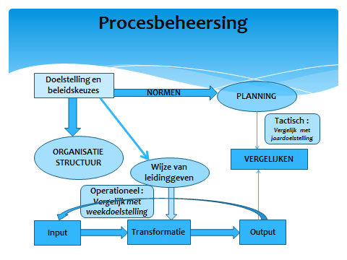
PPT 2 : doelstellingen

Slide 8
PPT 2 : doelstellingen
Waarom gaat het niet zoals we willen??
Is de doelstelling van de organisatie voldoende duidelijk?
Is de doelstelling te ambitieus ( SMART )
Kent iedereen de doelstelling?
Zijn de normen realistisch?
Past de organisatiestructuur bij de doelstelling en bij de omgeving ( dynamiek / complexiteit )?
Past de wijze van leiding geven bij de organisatie en de medewerkers?
Is de input juist ( goede materialen, voldoende kennis, goede machines, ed )

Slide 9
PPT 2 : doelstellingen

Slide 10
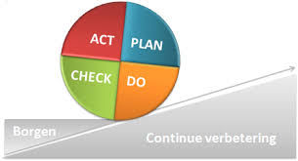
PPT 2 : doelstellingen
PLAN DO CHECK ACT
Na het vaststellen van je doelen moet je nagaan of je je hieraan houdt en welke aanpassingen nodig zijn.

Slide 11
PPT 2 : doelstellingen
Stap | Toelichting
Plan | Stel vast wat je wil gaan doen. Leg dat vast in meetbare indicatoren. Anders is controle achteraf niet te doen
Do | Voer de activiteiten uit zoals in plan is opgenomen.
Check | Controleer of je de doelen ( indicatoren ) realiseert. Welke problemen zijn, waarom wordt het wel/niet gehaald.
Act | Kom tot herziening als nodig is van activiteiten of stel vast dat je doorgaat met wat je doet.

Slide 12
PPT 2 : doelstellingen
PRESTATIE INDICATOR
Uiteindelijk moet je kunnen vaststellen of de organisatie ( en uiteindelijk de medewerker ) voldoet aan de prestaties die je hebt omschreven.
PRESTATIE INDICATOR ( voorbeelden )
De klanttevredenheid scoort een 7,0
De medewerker heeft 50 uur scholing gevolgd
De wachttijd voor een behandeling is maximaal 30 minuten
De telefoon wordt opgenomen binnen 4x overgaan
Een ….behandeling duurt max. ….. minuten
………………………………

